Slide 1
Антична Культура
Підготувала
Учениця 9-б класу
Сердюк Яна

Slide 2
Антична культура
Антична культура — це культура держав, що сформувалися з 3 тисячоліття до н. е. по 5 століття нашої ери на теренах Середземноморського регіону періоду архаїчної Греції, класичної Греції, доби еллінізму та доби Римської республіки.
Умовно античну культуру можна поділити на два етапи:
Культура Стародавньої Греції
Культура Стародавнього Риму

Slide 3
В античності порівняно з давньосхідними цивілізаціями було зроблено принциповий крок уперед щодо становища людини в суспільстві, осмислення художньої творчості — складається гуманістична традиція. Відмінність полягає і в ступені впливу на інші народи старовини, і в тому, що культура Греції і Риму ніколи не забувалася і безпосередньо вплинула на подальший розвиток культури.
При всій єдності античної культури, її грецький і римський етапи мають свої особливості. На політичне й релігійне мислення, філософські та юридичні погляди, літературу і мистецтво Західної Європи сильніше вплинув Рим. У культурній традиції Східної Європи, в тому числі України, провідним через посередництво Візантії був грецький вплив. За античності зароджуються явища, які на подальших етапах стануть визначальними в культурі, особливо — християнська релігія.

Slide 4
Культура стародавньої греції
Ранній етап історії Стародавньої Греції носить назву крито-мікенський, або егейський. В III–II тисячоліттях до н. е. виникають перші держави у басейні Егейського моря — на острові Крит і півострові Пелопонес (міста Мікени, Пілос, Тиринф). Це були держави монархічного типу, подібні до давньосхідних деспотій, із розгалуженим бюрократичним апаратом та сильними общинами.

Slide 5
Наприкінці III — на початку II тисячоліття до н. е. наймогутнішим було Критське царство — таласократія, яка займала винятково вигідне географічне положення, володіла сильним флотом. Критські майстри тонко обробляли бронзу, але не знали заліза, виготовляли і розписували керамічний посуд зображеннями рослин, тварин, людей. Донині вражають руїни царського палацу в Кноссі. Він являв собою багатоповерхову споруду, більшість приміщень якої сполучені складною системою переходів, коридорів і ніколи не мали зовнішніх вікон, освітлювалися через спеціальні світлові шахти. У палаці діяла система вентиляції і водопостачання. Стіни прикрашені прекрасними фресками. Одна із найзнаменитіших — «Парижанка» (нині в колекції Археологічного музею Іракліону)

Slide 6
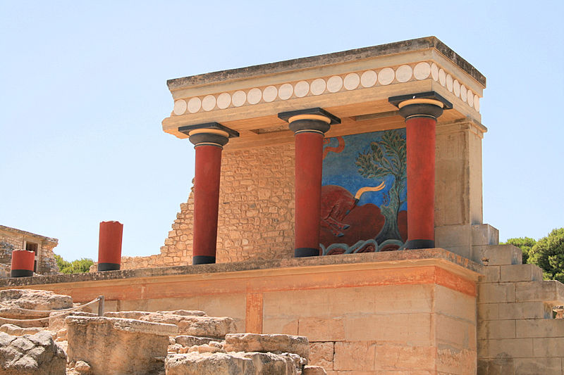
Червона колонада з фресками біля північного входу в палац Кноссу

Slide 7
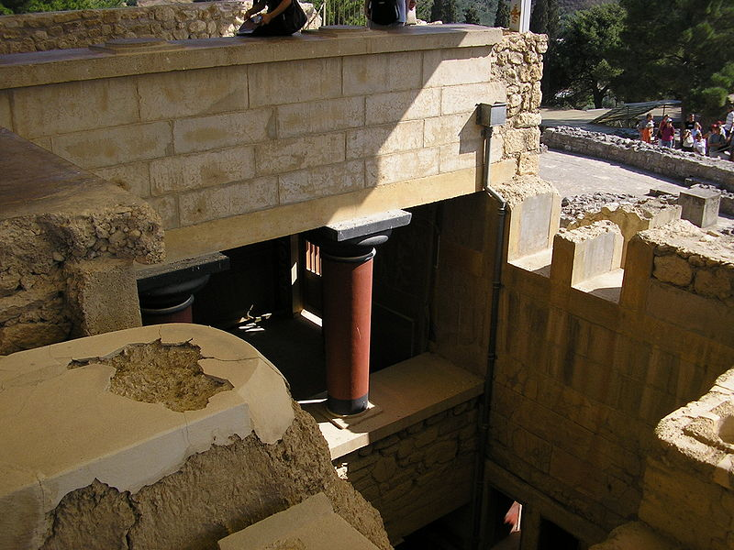
Вентиляційно-освітлювальні шахти

Slide 8
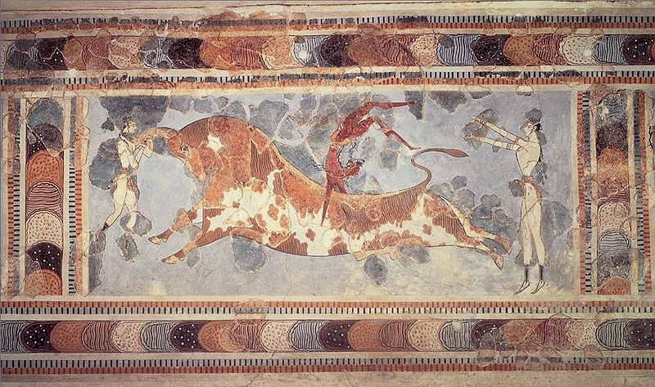
Фреска «Таврокатапсія», Археологічний музей Іракліону

Slide 9
Культура Стародавньої Греції
Міфологія
Об'єднуючу, формоутворюючу роль для всієї давньогрецької культури грала міфологія. Вона почала складатися ще в крито-мікенський період. Найдавнішими були божества, що втілювали сили природи. Від союзу Геї — землі і Урану — неба з'явилися титани, старшим був Океан, молодшим — Кронос. За міфологією Кронос вирішив помститися своєму батькові за те, що він ув'язнив його братів циклопів у тартарі. Поки Уран спав Кронос наніс йому тяжкого удару і став царем усіх богів. Діти Кроноса — боги на чолі із Зевсом у суворій сутичці з титанами отримали перемогу і розділили владу над світом.
Гора Олімп вважалася помешканням дванадцяти верховних богів на чолі із Зевсом. Громовержець Зевс став царем богів і людей, Посейдон — морів, джерел і вод, Аїд — похмурого підземного царства. Гера — дружина Зевса — була покровительницею шлюбу і сім'ї, одна сестра Зевса — Деметра — богинею родючості, інша — Гестія — покровительницею домівки. Улюблена дочка Зевса Афіна шанувалася як богиня військової мудрості і мудрості взагалі, вона протегувала знанням і ремеслам.
Згідно з міфом, Афіна з'явилася з голови Зевса у повному бойовому вбранні — у шоломі і панцирі. Богом війни був Арес. Гермес — спочатку бог скотарства і пастухів, пізніше шанувався як вісник олімпійських богів, заступник мандрівників, купців, бог торгівлі, винахідник міри і пастушачої флейти. Артеміда спочатку була богинею родючості і покровительницею тварин і полювання, богинею Місяця, пізніше вона стала покровительницею жіночої цнотливості і охороницею породілля. Аполлон — брат Артеміди, божество сонячного світла, освіти, медицини, мистецтва, що втілюється його супутницями — дев'ятьма музами. Ще одна дочка Зевса — Афродіта, що народилася з піни морської біля острова Кіпр, богиня любові і краси.

Slide 10
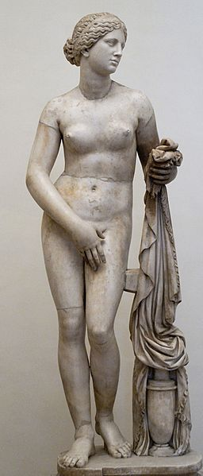
Афродіта Кнідська
З античних зображень Афродіти найвідоміші: Афродіта Кнідська роботи Праксителя (IV століття до н. е.) і особливо Венера Мілоська (II століття до н. е.), які знаходяться у паризькому Луврі.

Slide 11
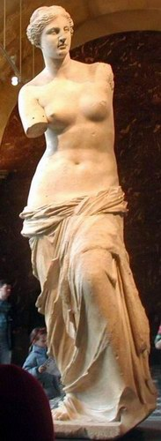
Венера Мілоська

Slide 12
Паралельно із міфологією розвивалася культова практика — жертвопринесення і молитви, що проходили у храмах. Кожне місто мало бога — заступника. Афіна вважалася покровительницею Афін. Олімпія була центром поклоніння Зевсу, якому і присвячувалися тут спортивні Олімпійські змагання. Місце головного святилища Аполлона — Дельфи, де знаходився найвідоміший дельфійський оракул (оракул — місце у святилищі, де отримували відповідь божества на задане питання, або саме прорікання божества), як вважали греки тут знаходився відмічений особливим каменем центр Землі.
Людяні, пройняті гармонією образи грецької міфології, стали ґрунтом для розвитку давньогрецького мистецтва. Міфологія давніх греків здійснила вирішальний вплив на формування давньоримської міфології і релігії. В епоху Відродження вона була активно включена в європейський культурний процес. Досі до неї не слабшає і науковий, і пізнавальний, і естетичний інтерес.

Slide 13
наука
Нескороминуще значення має антична філософія. У Давній Греції зароджується філософія як наукова теорія, розвивається система понять, ставляться і отримують своє оригінальне рішення основні філософські проблеми. Одним з найважливіших досягнень давньогрецької філософії є розробка космологічних питань — про походження Всесвіту, про природу людини.
Традиція вважає Фалеса першим грецьким філософом, астрономом і математиком. Він здійснив далекі подорожі для придбання знань. Його ім'ям відкривається перелік «семи мудреців», йому приписують багато гном: «Пізнай самого себе», «Більше усього простір, тому що він все у собі містить», «Сильніше усього необхідність, бо вона має над усім владу», «Мудріше усього час, бо він все відкриває». Першоосновою усього сущого Фалес вважав воду — «розумну і божественну». Фалес стоїть біля витоків деміфологізації світу: Зевса він вважав світовим розумом, богів — діючими у світі силами. Фалес став фундатором стихійно-матеріалістичної школи філософії.

Slide 14
Аристотель — найзнаменитіший з енциклопедичних розумів в історії людства, в своєму вченні спробував з'єднати сильні сторони поглядів Демокрита і Платона, здійснив величезний вплив на філософські напрями Середньовіччя і Нового часу. Відмінною рисою філософських творів елліністичного часу, коли розірвався досить замкнений світ грецьких полісів, є посилення уваги до окремої людини і його проблем. Філософія Епікура свою задачу вбачала у звільненні людини від страху перед смертю і долею, він заперечував втручання богів у життя природи і людини, доводив матеріальність душі.

Slide 15
Історична наука Стародавньої Греції передусім асоціюється з іменем Геродота. Він багато подорожував: відвідав Малу Азію, Стародавній Єгипет, Фінікію, різні міста балканської Греції, узбережжя Чорного моря, де збирав, зокрема, відомості про скіфів. Головна праця Геродота — «Історія», яка присвячена найважливішій політичній події грецької історії — греко-персидським війнам. Попри те, що «Історія» не завжди відрізняється цілісністю і повною науковістю, факти, які наводяться в ній, переважно достовірні. Важлива праця Геродота і для вивчення минулого народів, що жили на території сучасної України. Саме Геродот дає перший в античній літературі системний опис життя і побуту скіфів.

Slide 16
Досить рано стали узагальнюватися медичні знання. Верховним заступником медицини, богом-цілителем вважався один з олімпійських богів — Аполлон. Богом власне медицини став Асклепій, причому чимало вчених зараз вважають, що у цього міфологічного персонажа був історичний прообраз, реальний майстерний лікар. У Греції склалося декілька наукових медичних шкіл, найвідоміші — Кнідська (місто Кнід) і Косська (на острові Кос). Представником останньої був Гіппократ, що жив у класичну епоху. Його міркування про причини хвороб, про чотири темпераменти, про роль прогнозу при лікуванні, про морально-етичні вимоги до лікаря здійснили великий вплив на подальший розвиток медицини. Клятва Гіппократа і сьогодні є моральним кодексом лікарів всього світу. Перший систематичний підручник з анатомії тварин склав Діокл. Значними медичними центрами були міста Великої Греції, найяскравішим представником якої був Філістіон.

Slide 17
Синтезом накопичених до того часу математичних знань можна вважати працю Евкліда, що жив в Александрії, «Елементи» (або «Початки»). Викладені в ньому постулати і аксіоми, дедуктивний метод доказів служили впродовж віків основою геометрії. З іменем Архімеда із Сіракуз на острові Сицилія пов'язане відкриття одного з основних законів гідростатики, початок числення нескінченно великих і малих величин, ряд важливих технічних винаходів. Пергам став центром вивчення грецької філології, тут Діонісій Фракійський створив першу граматику.

Slide 18
На основі трудів вавілонських вчених отримала подальший розвиток астрономія. Так, наприклад, Селевк Вавілонський намагався обґрунтувати положення, що Земля і планети обертаються навколо Сонця по кругових орбітах. Походи Александра Македонського значно розширили географічні уявлення. Дикеарх склав карту світу. Ератосфен з Кірени обчислив довжину екватора Землі, отримавши результат, близький до правильного (при цьому вчений виходив із гіпотези про кулясту форму Землі). Вивчалися вулканічні й метеорологічні явища, були відкриті мусони та їх практичне значення. Помітно просунулося вивчення людини. Герофіл виявив нерви і встановив їх зв'язок із мозком, він же висловив припущення, що з мозком пов'язані розумові здібності людини. Ерасистрат вивчав анатомію серця, набуло розвиток дослідження ветеринарної медицини, зокрема Гієроклом, важлий внесок у фармакологію зробили Зопір та Філон Тарсійський.

Slide 19
Найбільшим науковим центром елліністичного світу були Александрійський мусейон та бібліотека Александрії, що нараховувала більш ніж півмільйона книг. Сюди приїжджали працювати видатні вчені, поети, художники з усього Середземномор'я

Slide 20
Мистецтво Стародавньої Греції
Література

Slide 21
Особливе місце в історії світової цивілізації займає давньогрецька художня культура. Еллінське мистецтво досягло глибокої людяності образів, пройняте відчуттям гармонії світу і людини, що усвідомлено втілює красу природного буття.
З міфологією, її сюжетами і образами пов'язане дуже раннє формування давньогрецької літературної традиції. Розвиток окремих сфер культури не завжди відбувається рівномірно. Так, у Давній Греції вершини поетичної творчості були досягнуті набагато раніше, ніж склалися класичні наука, освіта і мистецтво. Приблизно у VIII столітті до н. е. Гомер написав свої епічні поеми — «Іліаду» і «Одіссею». Більшість вчених вважає, що Гомер жив у Малій Азії і був рапсодом — так називали поетів, що виступали з декламацією своїх віршів. Про час письмового оформлення поем думки розходяться: одні вважають, що перші записи були зроблені за життя Гомера, інші — що це сталося пізніше — у VI столітті до н. е. Обидві версії співвідносяться з історією грецької письменності. Алфавіт (фонетичне письмо) було запозичене греками у фінікійців якраз у VIII столітті до н. е. Греки і писали, як фінікійці — зправа наліво і без голосних, а у VI столітті до н. е. письмо набуло вже звичний для нас вигляд.

Slide 22
Гесіод продовжив епічну традицію Гомера. В поемі «Теогонія» він виклав міфологічні уявлення про походження богів та устрій світу. В «Працях і днях» вперше ввів в епічну поему особисті оцінки, опис обставин власного життя. Надалі в Греції отримала розвиток лірична поезія. Називними стали імена поетеси Сапфо (сапфічна строфа — особливий віршований розмір), Анакреонта (анакреонтика — лірика, що оспівує радість життя і мирські насолоди). Однак вірші цих та інших давньогрецьких авторів збереглися лише фрагментарно. Як самостійний жанр літературної творчості склалася драматургія.

Slide 23
Драматургія та театр
Виникнення давньогрецького театру пов'язане зі святами на честь бога виноградарства Діоніса — Діонісіями. Учасники процесій зображали пошт Діоніса і, надягаючи козячі шкури, співали і танцювали (слово «трагедія» в перекладі з грецької — «гімн козлів»). На історичне походження театру вказує обов'язкова участь у трагедіях хору, з яким спочатку вступав в діалоги єдиний актор, пізніше кількість акторів збільшилася до трьох. Сполучившись із літературною традицією, театр в класичну епоху з релігійних, народних уявлень перетворився на самостійний вид мистецтва. Театралізовані вистави стали невід'ємною частиною державних свят — Діонісій та Леней. Для них будували грандіозні кам'яні театри, розраховані на тисячі глядачів (театр Діоніса в Афінах, найкраще за інші зберігся амфітеатр в Епідаврі).

Slide 24
Музика
Важливе місце в житті еллінів займала музика. Образи музикантів представлені в давньогрецькій міфології (Орфей, Пан, Марсій), зображення музикантів збереглися на грецьких вазах та у вигляді скульптур. В Греції існували спеціальні колегії (об'єднання) співаків, музикантів, танцюристів; музика звучала під час урочистостей, ритуалів, ігор, супроводжувала театральні дії. Музичний інструментарій був представлений струнними щипковими (кіфара, ліра) а також духовими інструментами (авлос, флейта Пана).
Давньогрецькими мислителями були вивчені найважливіші акустичні закономірності (Піфагор, Аристоксен), розроблена детальна ладова система та система нотації, разом з тим значне місце в трудах філософів приділено і музично-естетичним та музично-етичним проблемам (Платон, Аристотель). Музична культура древніх греків передувала культовій музиці християнської Європи наступних століть (візантійська музика, григоріанський спів) і значною мірою визначила подальший розвиток європейської музики, давши більшості європейських мов також і сам термін — «музика» (від муз).

Slide 25
Архітектура
В умовах рабовласницької демократії створюється цілісне середовище міст-держав. Розвивається система регулярного планування міста (Гіпподамова система), з прямокутною сіткою вулиць, площею — центром торгового і суспільного життя. Культовим і архітектурно-композиційним ядром міста був храм, який будувався на вершині акрополя — піднесеної і укріпленої частини міста. Елліни виробили абсолютно інший, ніж у древньосхідної цивілізації, тип храму — відкритий, світлий, що прославляв людину, а не вселяв трепет. Характерно, що в архітектурі присутній людський метричний початок. Математичний аналіз пропорцій давньогрецьких храмів показав, що вони відповідають пропорціям людської фігури. Класичний грецький храм був прямокутним у плані, з усіх сторін оточений колонадою. Дах був двосхилим. Трикутні площини, що утворилися з фасадів — фронтони — як правило, прикрашалися скульптурними зображеннями.
Грецьку архітектуру відрізняє чистота і єдність стилю. Було вироблено три основних архітектурних ордери («ордер» — в перекладі з грецького «порядок») — вони розрізняються типами колон і перекриттів, пропорціями, декоративним оздобленням. Доричний та іонічний стилі виникли у полісний період. Найчепурніший — коринфський ордер — з'являється у добу еллінізму.

Slide 26
Найбільш довершеним архітектурним ансамблем класичної Греції є Афінський акрополь. Він був споруджений у другій половині V століття до н. е. в період найбільшої могутності Афін. Пагорб Акрополіс, що підноситься на 150 м над рівнем моря, здавна був фортецею, а потім місцем головних культових споруд. Однак під час персидського нападу всі вони зазнали руйнування. Перикл, що домігся перенесення в Афіни скарбниці Афінського морського союзу, в який входило багато давньогрецьких полісів, став ініціатором грандіозної реконструкції Акрополя. Роботами керував особистий друг Перикла — видатний скульптор Фідій. Відмінна риса цього комплексу — надзвичайна гармонічність, яка пояснюється єдністю задуму і короткими для таких масштабів термінами будівництва (біля 40 років).

Slide 27
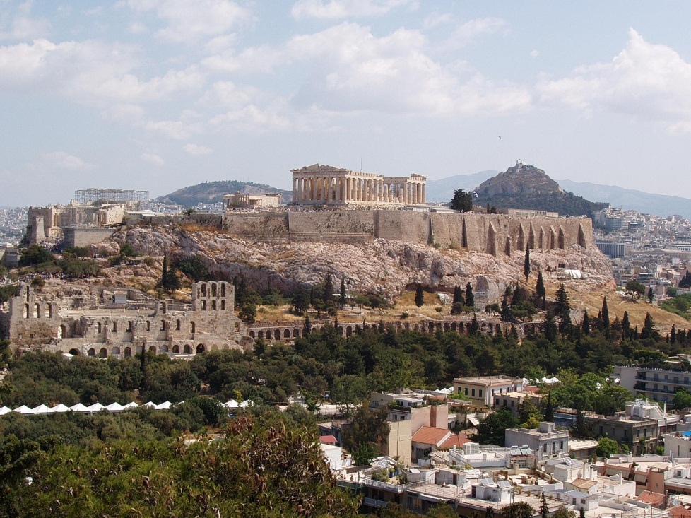

Slide 28
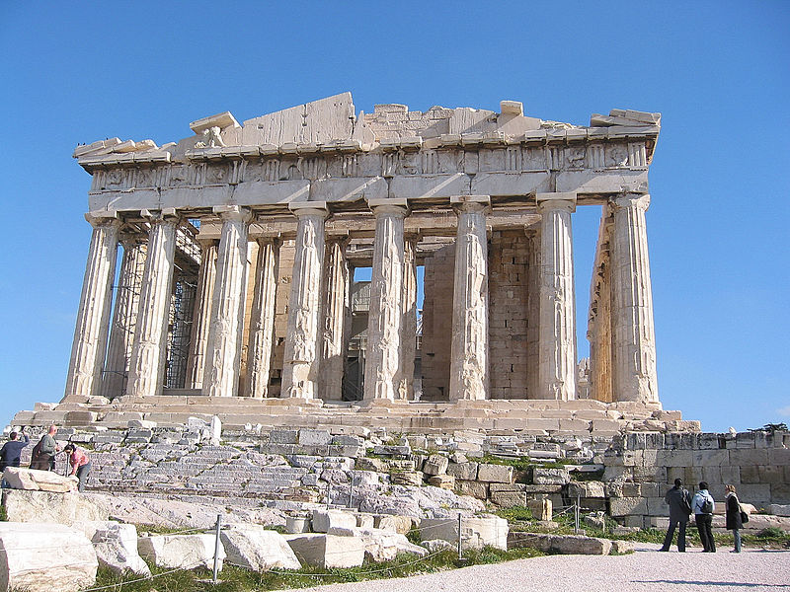

Slide 29
Архітектура елліністичних полісів продовжувала грецькі традиції, але нарівні зі спорудженням храмів більше уваги стало приділятися цивільному будівництву — архітектурі театрів, гімназій, палаців елліністичних правителів. Внутрішнє і зовнішнє оформлення будівель стало багатшим і різноманітнішим. До того часу відноситься зведення таких прославлених «чудес світу», як гробниця царя Мавзола в Галікарнасі та Фароський маяк на вході в Александрійську гавань, храм Діонісу у Теосі — творіння Гермогена.

Slide 30
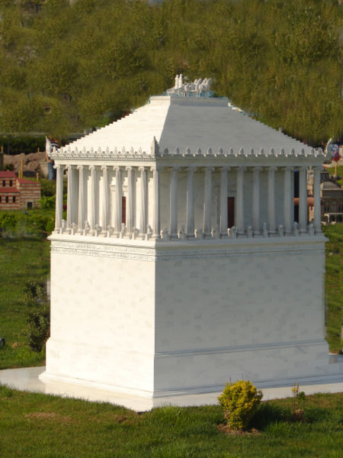
Мавзолей у Галікарнасі

Slide 31
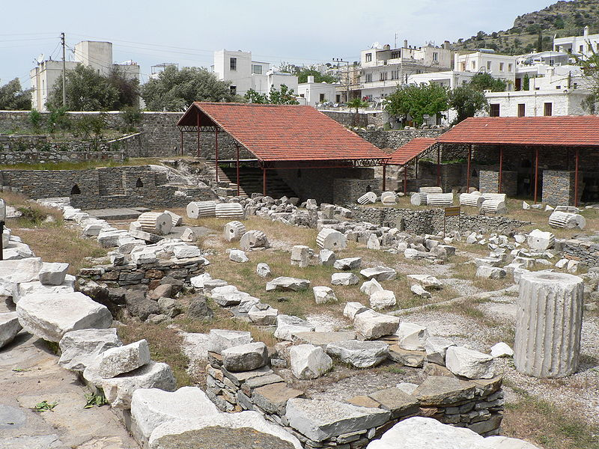

Slide 32
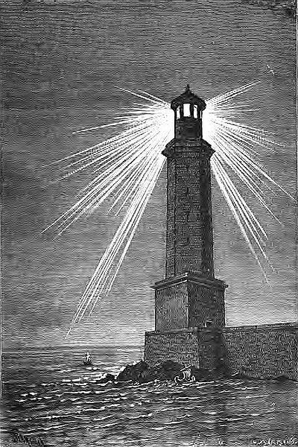
Фароський маяк

Slide 33
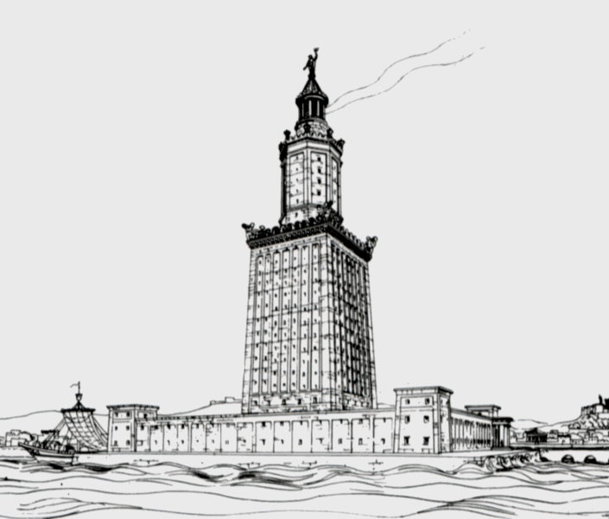

Slide 34
Образотворче мистецтво
Скульптура була улюбленим видом мистецтва еллінів. Статуї богів ставилися в храмах і на міських площах, споруджувалися переможцям Олімпійських ігор і великим драматургам. Оволодіння, дуже поступове, досконалістю у цьому виді мистецтва сходить до архаїчних часів. Археологами знайдені десятки дуже схожих одна на одну архаїчних статуй двох типів, так звані, куроси — статуї оголених юнаків і кори — задраповані жіночі статуї. Ці фігури виглядають ще дуже скуто, можна побачити тільки спроби передати живий рух.
Шедеври скульптури, якими не втомлюється захоплюватися людство, дала світу епоха древньогрецької класики. Сучасниками були великі майстри Фідій, Мирон, Поліклет із Аргоса. Фідія сучасники називали «творцем богів». До нас його головні роботи не дійшли, судити про них можна лише за захопленими описами і римськими копіями. Статуя Зевса, облицьована золотом і слоновою кісткою, в головному храмі Зевса в Олімпії була справедливо причислена сучасниками до семи чудес світу. Він же створив видатні барельєфи і скульптури Парфенона, в тому числі головну статую — Афіни Парфенос (Афіна-діви).

Slide 35
Мирон досяг висот у прагненні передати у скульптурному зображенні руху людини. У його знаменитому Дискоболі вперше у мистецтві розв'язане завдання передачі моменту переходу від одного руху до іншого, подолана статичність. У той же час відповідно до загального естетичного ідеалу, обличчя атлета скульптор зображає абсолютно спокійним. Поліклету належить цикл статуй атлетів — переможців Олімпійських ігор. Найвідоміша фігура — Дорифор (юнак зі списом). Поліклет теоретично узагальнив досвід своєї майстерності в трактаті «Канон». Найпрославленішим творцем жіночих скульптурних образів був Пракситель. Його Афродіта Кнідська викликала безліч наслідувань. Пропорційність класичних скульптур стала зразком для майстрів багатьох епох.

Slide 36
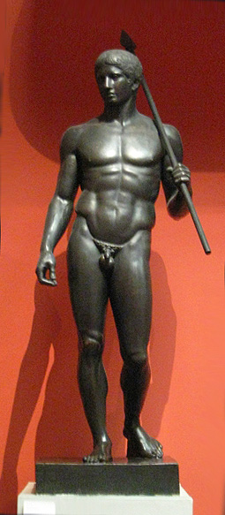

Slide 37
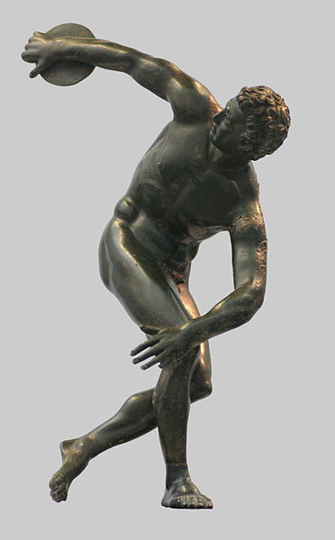

Slide 38
З'являються скульптурні портрети, що передають індивідуальні риси. Яскравою була творчість Скопаса (до нас зберігся скульптурний портрет Александра Македонського). Успіхи науки розширили технічні можливості мистецтва. Одне з «семи чудес світу» — Колос Родоський, що являв собою бронзову статую бога Сонця Геліоса (висота колоса була близько 35 м).
Живописні твори (фрески, картини) час не зберіг, але про їх рівень дозволяє судити чудовий вазовий живопис. Із вдосконаленням керамічної технології ріс її художній рівень: для архаїки характерний, так званий, чорнофігурний стиль зображення (малювалися темні фігури на світлому фоні), який у класичну епоху змінився червонофігурним, що зробив зображення реалістичнішими.

Slide 39
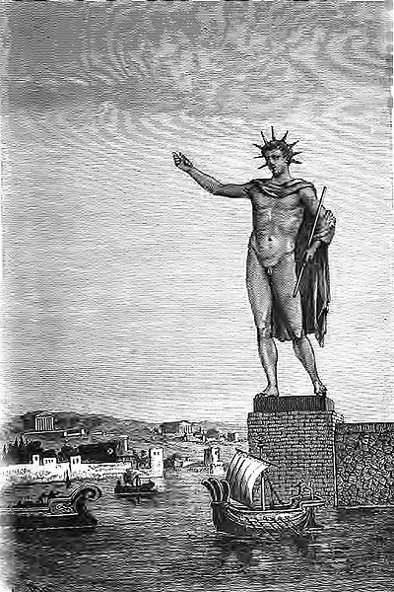

Slide 40
Культура Стародавнього Риму
Мистецтво

Slide 41
Архітектура
Громадська архітектура
Для практичних римлян мистецтво було одним із засобів розумної організації життя, звідси — провідне місце архітектури. В архітектурі римляни об'єднали етруську і грецьку традиції, східні елементи. Римляни урізноманітнили будівельні матеріали: використали дуже міцний з'єднувальний вапняковий розчин, винайшли бетон. Римські архітектори і будівельники досконало освоїли і дуже широко використали арочну конструкцію, її розвитком стали склепіння і купол.
Центрами політичного і культурного життя в містах були форуми (буквальне значення — ринкова площа). Тут на ранніх етапах проводилися народні збори, зводилися головні храми та інші громадські споруди (більшість з них являли собою базиліки — прямокутні в плані, розподілені поперечними стінами на декілька залів, у перекладі — «царський будинок»). Всіх перевершував уже в республіканську епоху, звичайно ж, римський форум. Юлій Цезар поклав початок традиції будівництва форумів кожним новим імператором (форум Августа, форум Траяна). Частиною форумів були меморіальні споруди, які прославляли перемоги римської зброї, видатних полководців, а потім імператорів: тріумфальні арки і колони (найзнаменитіша — колона Траяна).

Slide 42
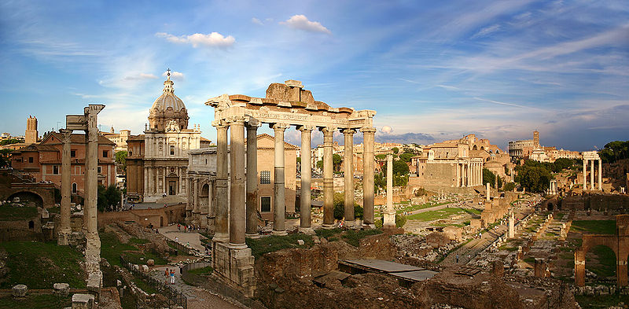
Римський форум

Slide 43
У Стародавньому Римі створюється ряд абсолютно нових типів споруд. Це передусім амфітеатри. Найбільший — амфітеатр Флавіїв або Колізей (I ст. н. е.). Місця для 50 тисяч глядачів спиралися на конструкцію, фасад якої має вигляд триярусної аркади. Арена у формі еліпса була забезпечена складною системою підземних технічних приміщень. Важливою частиною римського способу життя були терми, які служили не тільки лазнями, але і культурними центрами, місцями зустрічей, відпочинку. В епоху імперії терми стали величезними спорудами з внутрішнім оздобленням, які не поступалися палацам. Крім приміщень з холодними і гарячими басейнами, вони включали зали для відпочинку, для фізичних вправ, а іноді й бібліотеки. У бідних міських районах уперше з'являються багатоповерхові житлові будинки — інсули.

Slide 44
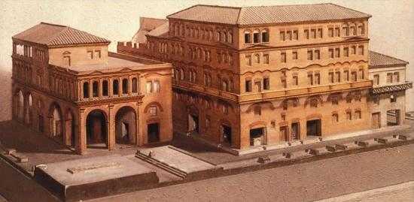
Макет інсули

Slide 45
Культова архітектура
Найвідомішими архітекторами піздньої доби Римської імперії були Анфемій Траллський, Ісидор Мілетський Старший, Ісидор Мілетський Молодший

Slide 46
Як і раніше важливим було культове будівництво. На відміну від греків, римляни вміщували колонаду найчастіше тільки перед фронтальною стороною храму. Часто будували круглі в плані храми — ротонди (від латинського — кругла). Вони розробили свої варіанти дорійського, іонійського і корінфського ордерів, причому в їх використанні не було такої суворості, як у греків. По мірі зростання могутності Риму храми, спочатку досить скромні, ставали все багатшими і прекраснішими.
Свого найвищого втілення архітектурна й інженерна думка Стародавнього Риму дістала в Пантеоні — храмі всіх богів, побудованому у II ст. н. е., ймовірно, Аполлодором Дамаським. Храм являє собою ротонду, вхід в яку прикрашений портиком. Купол цього храму, відлитий з бетону, в діаметрі перевищує 40 м (за розмірами він залишався в Європі неперевершеним до XIX ст.) Люди старовини сприймали купол як символ неба — втілення верховного бога Юпітера. У зв'язку з цим особливу роль відігравав єдиний отвір, розміщений у вищій точці купола. Стовп світла, який проникав через нього, ставав центром композиції. Периметр храму і його висота практично однакові, такі пропорції «збільшують» приміщення. У нішах навкруг залу у давнину стояли статуї богів. Дуже багатими є внутрішнє оздоблення різними сортами мармуру, яке повністю збереглося до наших днів. Уперше в світовій архітектурі в цьому храмі головна роль відведена не зовнішньому вигляду, а створенню особливої внутрішньої атмосфери.

Slide 47
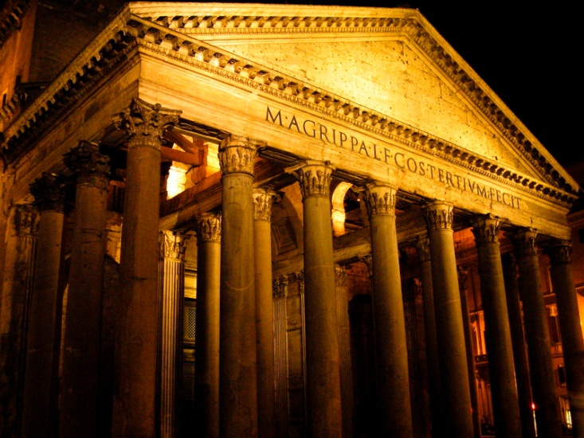

Slide 48
Римські дороги
Уславили римлян і їх технічні споруди. Мережа чудових мощених камінням доріг з'єднувала всі частини величезної держави. Найдавніша Аппієва дорога, яка вела в Рим, служить і зараз. Римляни запозичили на Сході і довели до досконалості арочну конструкцію мостів. Міста обов'язково оснащувалися складною системою водопостачання. Символом могутності і багатства Риму була протічна вода, яка струмувала в римських вуличних фонтанах. Водопроводи були як підземними, так і наземними. У наземних водопроводах — акведуках — керамічні труби клали на високу аркаду. Для брудної води будувалися підземні канали.

Slide 49
Образотворче мистецтво
Свої особливості мало образотворче мистецтво. Якщо грецька скульптура прославилася насамперед узагальненими образами, які втілювали людську красу, то в Римі значного розвитку набув жанр психологічного скульптурного портрета. Його джерелами були: особливий культ родини (латиною — «фамілії»), предків у римлян, з одного боку, а з другого — нове сприйняття особистості, її ролі в історії. Мистецтво «оживило» історію, залишивши портретну галерею її головних дійових осіб: Помпея Великого, Юлія Цезаря, Цицерона, Октавіана та інших.

Slide 50
Фрескове малярство і мозаїка — реалістичні, з багатою колірною гамою, з передачею об'єму і глибини простору — стали відомі після розкопок міст Помпеї і Геракуланума, знищених під час виверження вулкана Везувій у 79 р. н. е. Ця трагедія, яка принесла загибель людям, зберегла життя творам мистецтва. Розкопки тут розпочали у XVIII ст., вони тривають і зараз. Про живописні портрети дізналися після археологічних знахідок у Фаюмському оазисі в Єгипті, де склався поховальний обряд, що об'єднав східні і західні традиції. На дошках (іноді — тканинах) на восковій основі були написані портрети померлих, які вражають витонченістю, а також точністю передачі не тільки зовнішності, але й внутрішнього світу людини.

Slide 51
Театральне мистецтво
Виникнення театрального мистецтва в Римі пов'язане зі святами збору урожаю. Самобутнім римським театральним жанром були міми — побутові комічні сценки, які включали діалоги, спів, музику і танці (своєрідний прообраз сучасної оперети). Пізніше стали ставитися комедії і трагедії за грецьким зразком. Римські актори походили з середовища вільновідпущеників або рабів. Вони займали, як правило, низьке суспільне становище. У Римі вперше виникають професійні акторські трупи і камерні (для невеликої кількості глядачів) театральні вистави.
Великою популярністю в Римі, особливо в період занепаду, користувалися циркові вистави, гладіаторські бої, що свідчило про деградацію театральної культури.

Slide 52
Кінець.
Лубни 2013

